Slide 1
Værktøj
Virksomheders motivation for at anvende AMU

Slide 2
Introduktion til materialet
Hvordan kan skolen styrke virksomhedernes motivation for AMU?
Materialet er udviklet af Danske Erhvervsskoler og -Gymnasier og har til formål at give inspiration til en strategisk drøftelse af om skolen kan motivere flere virksomheder til at benytte AMU. Materialet er målrettet skolens bestyrelse og kommer rundt omkring en række temaer, som bestyrelserne på landets erhvervsskoler kan drøfte, når AMU er på bestyrelsesdagsorden.
Værktøjet er bygget op omkring 4 hovedspørgsmål og præsenterer inspiration fra tre skolecases
Data: Hvad er udfordringerne ift. at motivere virksomhederne og hvad er status på skolens AMU-aktivitet?
Strategi: Hvilken strategi har skolen for at øge virksomhedernes motivation for AMU?
Koncept: Hvordan kan skolen arbejde med et systematisk koncept, der styrker virksomhedernes interesse for at bruge skolens kursuscenter?
Kompetencer: Hvordan får skolens konsulenter og undervisere de rette kompetencer?
Materialet er lavet, så I kan justere præsentationen og indsætte egne data, så den passer til den drøftelse, I vil have om AMU-aktivitet på jeres skole. Præsentationen kræver bl.a. at I indsætter jeres egne aktivitetstal sammenlignet med enten landsgennemsnit eller de skoler, I normalt samarbejder med.
Har du feedback eller ideer til, hvordan materialet kan give endnu bedre drøftelser i bestyrelsen på en erhvervsskole? Så skriv dem DEG’s sekretariat på info@deg.dk eller Stine Sund Hald, analysechef i Danske Erhvervsskoler og -Gymnasier på ssh@deg.dk

Slide 3
Data: Hvad er skolens udviklingspotentiale?
Værktøjet er udviklet med afsæt i de beskæftigede som målgruppe for skolens AMU-kurser. Det er derfor centralt, at skolen får et overblik over skolens AMU-aktivitet blandt de beskæftigede og deraf vurdere, om der er udviklings- og vækstpotentialer inden for skolens udbudsområde.
Indsæt egne data og sammenlign med de nationale data, så I kender baseline for evt. strategi- og udviklingstiltag.
Beskæftigede i AMU på landsplan
Skolens AMU-aktivitet blandt beskæftigede
På landsplan er antallet af beskæftigede steget med 19 pct. fra 2021-2022
Nationalt | 2018 | 2019 | 2020 | 2021 | 2022 | Udvikling 2021-2022
Beskæftigede | 154.398 | 160.097 | 121.145 | 117.801 | 140.106 | 19%
Under uddannelse | 4.859 | 5.383 | 5.082 | 6.074 | 5.900 | -3%
Øvrige, ledige mv. | 51.220 | 49.998 | 44.004 | 41.577 | 39.559 | -5%
i alt | 210.477 | 215.478 | 170.231 | 165.452 | 185.565 | 12%
På landsplan udgør beskæftigede 3 ud af 4 AMU-kursister
Udviklingen blandt beskæftigede AMU-kursister på skolen?
Skolens egne data (samlet) | 2018 | 2019 | 2020 | 2021 | 2022 | Udvikling 2021-2022
Beskæftigede
Under uddannelse
Øvrige, ledige mv.
i alt
Udviklingen blandt beskæftigede AMU-kursister på udvalgte FKB’er
Skolens egne data (udvalgte FKB’er) | 2018 | 2019 | 2020 | 2021 | 2022 | Udvikling 2021-2022
Beskæftigede på FKB XX
Beskæftigede på FKB XX
Beskæftigede på FKB XX
Beskæftigede på FKB XX

Slide 4
Data: Hvad motiverer og hvad står i vejen for virksomhedernes brug af AMU?
Hvad motiverer virksomhederne?
Hvad er udfordringerne?
Relevans og kompetenceopbygning: Virksomheder anvender AMU-kurser som en måde at opbygge relevante færdigheder og kompetencer hos deres medarbejdere, der kan sikre at virksomheden fx holde medarbejderne fagligt opdaterede, imødekomme teknologiske forandringer, øge produktiviteten og omstille virksomhederne til nye behov fx i forbindelse med grøn omstilling.
Opfyldelse af lovkrav og certificeringer: AMU-kurser anvendes også til at opfylde lovmæssige krav og branchecertificeringer. Virksomheder kan være motiverede af behovet for at overholde gældende regler inden for deres specifikke brancheområde. Kravene udvikler sig løbende og aktuelt er der krav på vej inden for nogle brancher, der når det gælder den grønne omstilling.
Styrke medarbejderes samarbejde og udvikling: AMU-kurser kan bidrage til den relationelle sammenhængskraft i virksomheden ved at styrke ledelse og kommunikation og samarbejde mellem medarbejderne. Brug af AMU-kurser kan ligeledes dreje sig om fastholdelse af medarbejdere ved at tilbyde kompetenceudvikling og tilgodese medarbejderes egne ønsker for efteruddannelse.
Manglende kendskab og opfattelse af behov: Nogle virksomheder mangler kendskab til AMU-kursernes relevans og indhold. Derudover kan virksomheder have en opfattelse af, at de enten ikke har behov for yderligere uddannelse eller at AMU-kurserne ikke giver de kompetencer, de har brug for. AMU-anses dermed ikke som et redskab til faglige opdatering og til styrke virksomheden ifht. nye faglige trends og udvikling.
Manglende kendskab til fleksibilitet: Virksomhederne mangler viden om, hvordan AMU-udbyderne kan tilrettelægge kursusforløb og rådgive om støttemuligheder, så det er fleksibelt for virksomhederne. Digitale læringsformer og mulighed for at tilgodese ønsker for hvornår og hvordan kurserne afvikles, er eksempler på den fleksibilitet, der er mulighed for i dag.
Manglende kultur for efteruddannelse og systematisk uddannelsesplanlægning: Mange virksomheder har ikke en etableret kultur for efteruddannelse og mangler systematisk uddannelsesplanlægning. Dette kan resultere i en manglende prioritering af efteruddannelse og en ad hoc-tilgang til uddannelsesbehovene hos medarbejderne.
Kilde: Desk research om virksomheders motivation for AMU, DEG, 2023

Slide 5
Data: Virksomhederne har stor betydning for medarbejdernes motivation for VEU -viser ny undersøgelse fra EVA om rekruttering af voksne med svage basale færdigheder
1. Når virksomhederne understøttes i deres uddannelsesindsats fra fx en erhvervsskole, motiverer det virksomheden til at benytte VEU
2. Medarbejdere motiveres, når virksomhederne understøtter deres deltagelse i VEU fx ved at lade undervisningen foregå i arbejdstiden med løn.
88 pct. vurderer at virksomhedernes manglende kendskab til muligheder og vilkår er en væsentlig barriere for virksomhedernes brug af VEU
77 pct.
vurderer at negative skoleerfaringer er en barriere
77 pct. af voksne i undersøgelsen – manglende prioritering af efteruddannelse er en barriere
Kilde: Virkningsfuld rekruttering af VEU-kursister, EVA, 2024

Slide 6
3 skolecases til inspiration
En vej til at drøfte skolens egen strategi, for at styrke virksomhedernes motivation for at bruge skolens AMU-kurser, er at søge inspiration hos andre . DEG præsenterer derfor tre eksempler på AMU-udbydere, der har arbejdet strategisk med at styrke virksomhedernes motivation for AMU. De tre cases præsenteres helt overordnet og kommer ind på tre aspekter af arbejdet, som er nedenstående perspektiver:
Strategi: Hvilken strategi har skolen for at øge virksomhedernes motivation for AMU?
Koncept: Hvordan kan skolen arbejde med et systematisk koncept, der styrker virksomhedernes interesse for at bruge skolens kursuscenter? Herunder hvilken form for økonomisk og administrativ rådgivning giver skolen?
Kompetencer: Hvordan får skolens konsulenter og undervisere de rette kompetencer, så de understøtter skolens strategi om at øge virksomhedernes motivation?

Slide 7
3 skolecases til inspiration
De tre skolecases er følgende:
IBC: Digitalt læringscenter og målrettede kursuspakker til virksomhederne
AMU Danmark: 16 udbydere samarbejder om AMU-aktivitet i transportbranchen
Rybners: Hjælper med kursusvalg, tilmelding og tilskud i ordningen ”Full Service”
De tre cases er valgt ud fra følgende kriterier: De tre udvalgte udbydere har:
et koncept for, hvordan de arbejder strategisk for at motivere virksomheder til at anvende AMU
en systematisk tilgang til arbejdet med at motivere virksomheder til at anvende AMU
haft fremgang i AMU-aktivitet blandt beskæftigede AMU-kursister inden for de sidste 5 år
fokus på at målrette tilbud og service mod det virksomhederne efterspørger ”arbejder efterspørgselsstyret”
et kursusudbud, der repræsenterer AMU-udbydere på tværs af flere brancheområder og FKB’ere,

Slide 8
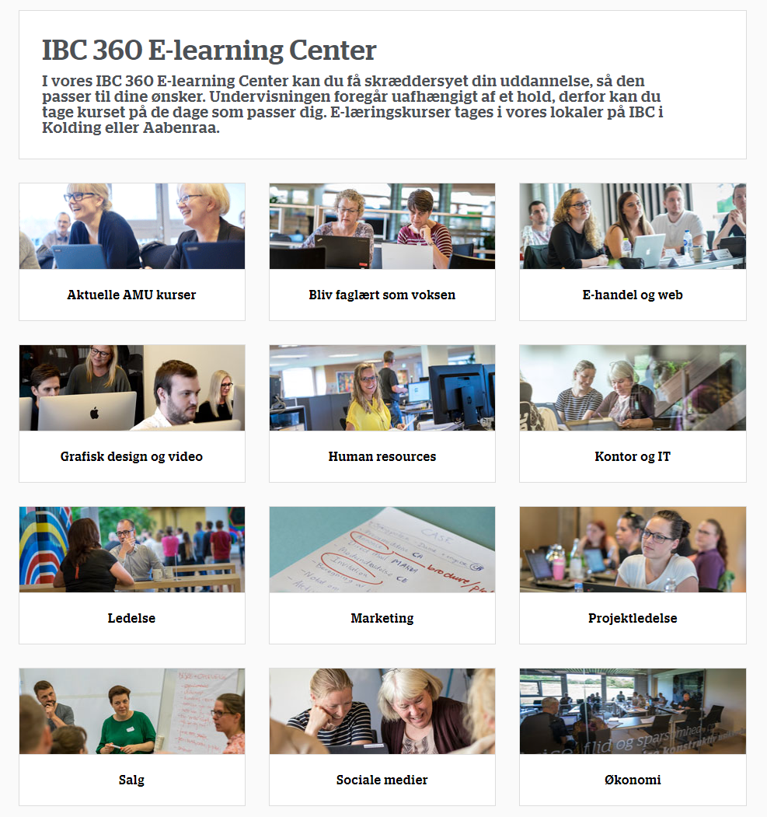
Case 1
Digitalt læringscenter
"Den fleksibilitet vi kan tilbyde både ifht. indhold og via vores digitale læringscenter, det bliver virksomhederne positivt overraskede over" citat Direktør

Slide 9
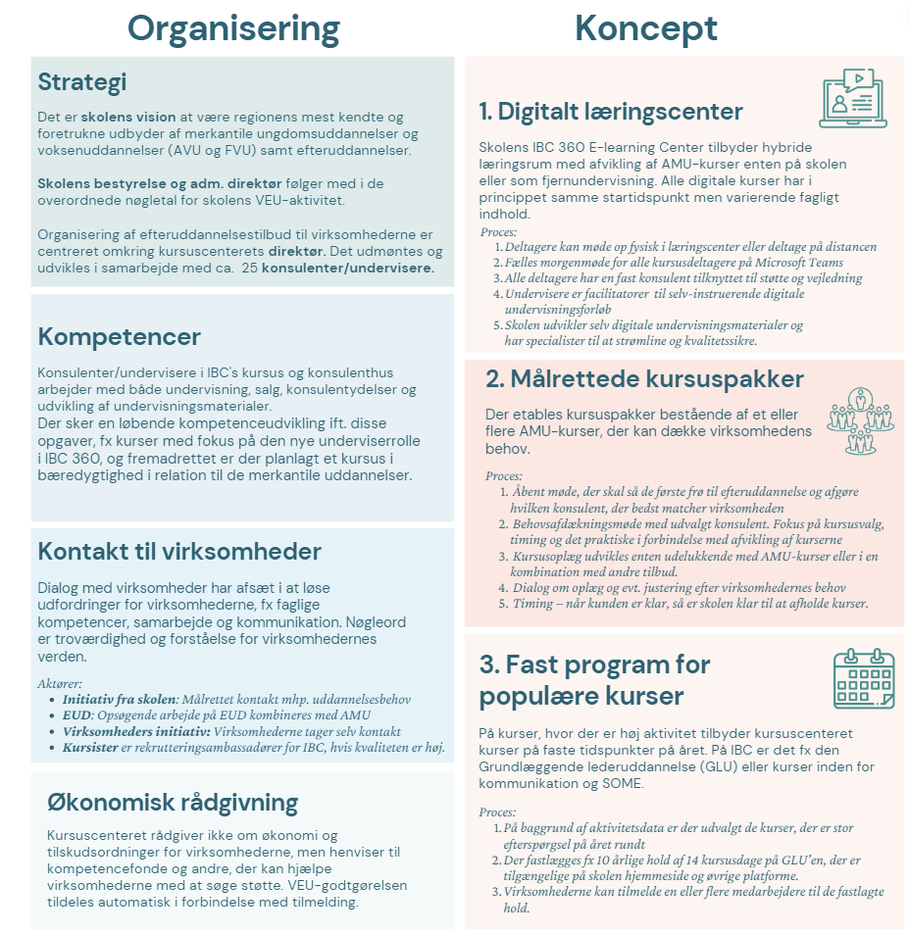
1. Case
Læs her om skolens
strategi, koncept og kompetencer:
Læs mere konceptet via dette link

Slide 10
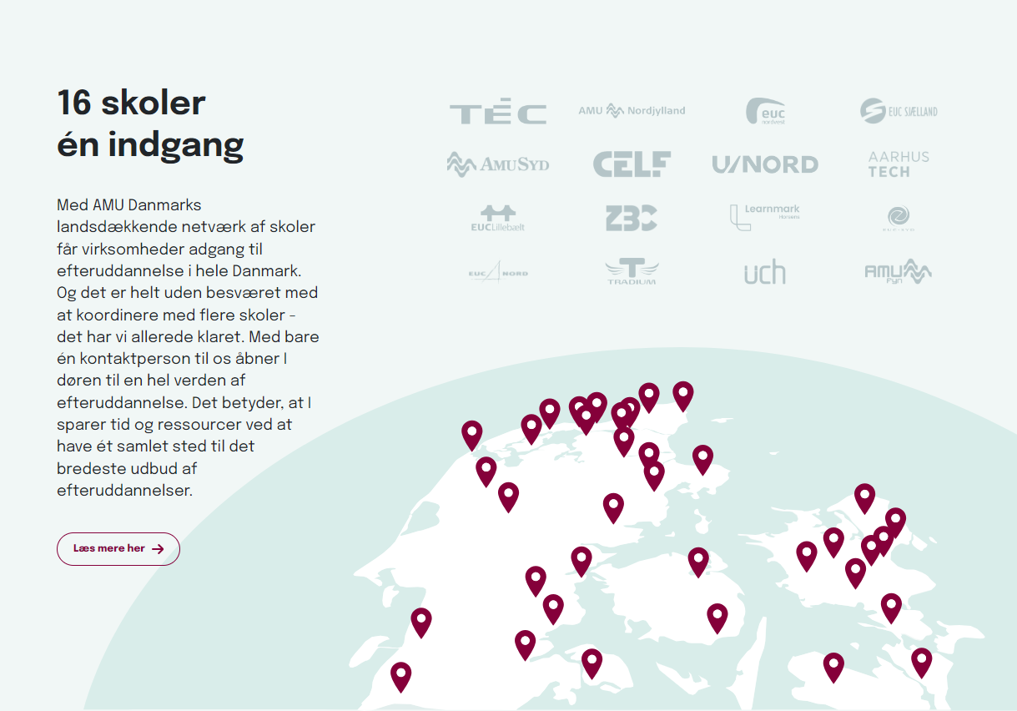
Case 2
Skolepartnerskab for branchen
”Det er rigtig vigtigt, at vi får dialogen med virksomhederne – vi skal ud at afdække deres behov og tilbyde hjælp til uddannelsesplanlægning, så de konstant har de rigtige kompetencer i deres virksomhed. Men vi skal også udfordre dem, til at bruge AMU systemet til andet end certifikater, da transportbranchen jo også er andet end biler på hjul”
Citat: Kursuscenterchef

Slide 11
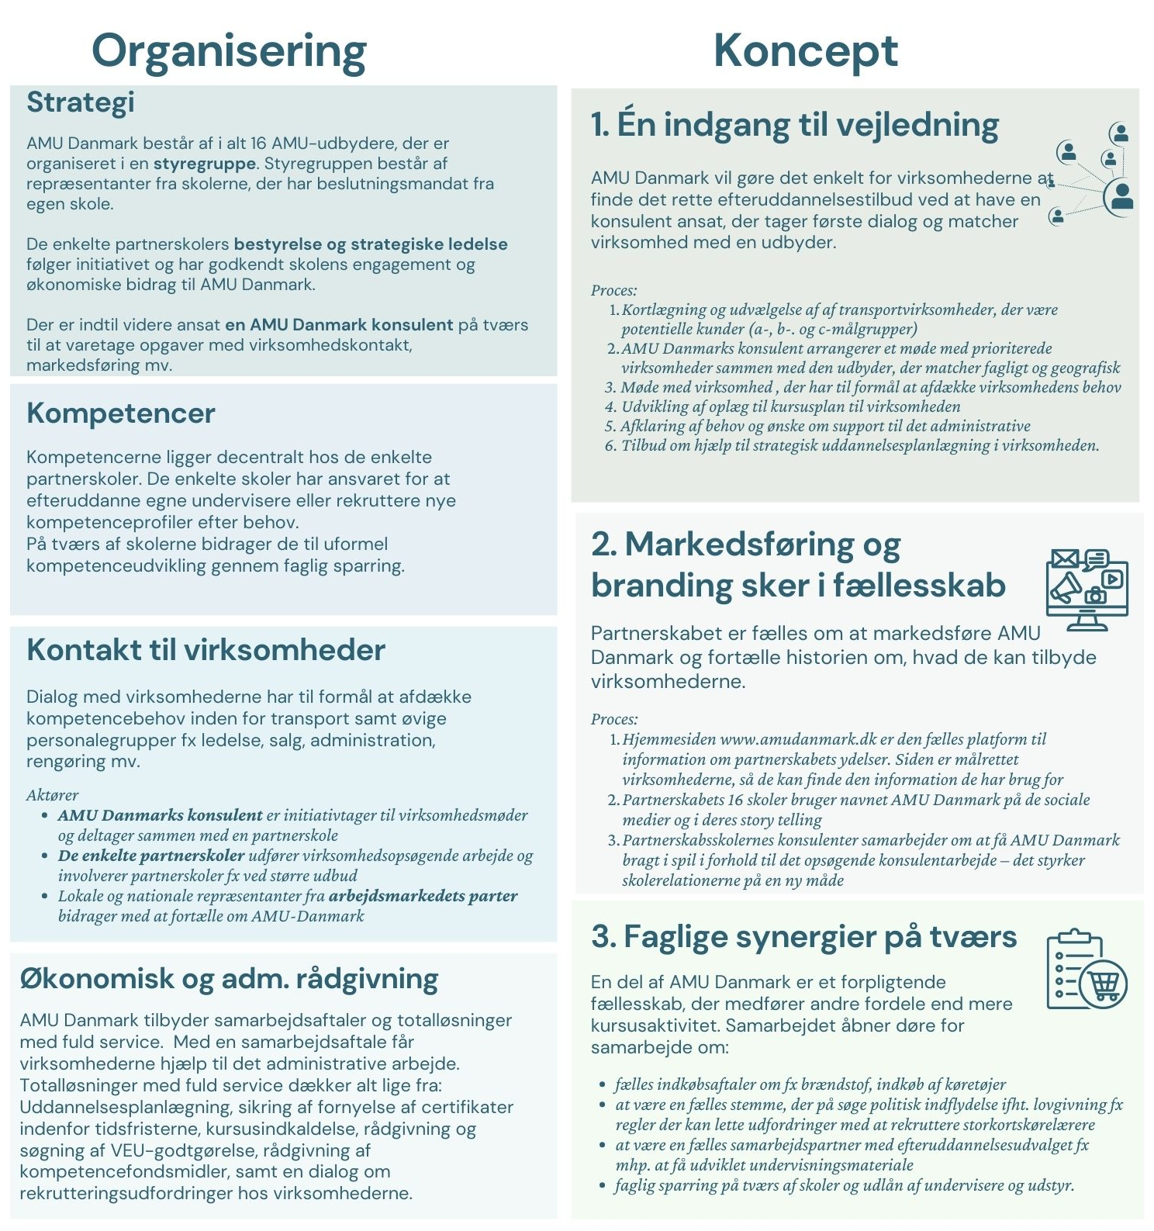
2. Case
Læs her om skolenssamarbejdets
strategi, koncept og kompetencer:
Læs mere konceptet via dette link

Slide 12
Case 3
Helhedsorienteret virksomhedsservice
"Full Service kan understøtte virksomhederne. Det sikrer at virksomhederne får valgt de rette kurser og de oplever fleksibiliteten fordi vi gør det nemt og fjerner de administrative barrierer for kompetenceudvikling". Citat: Vicedirektør

Slide 13
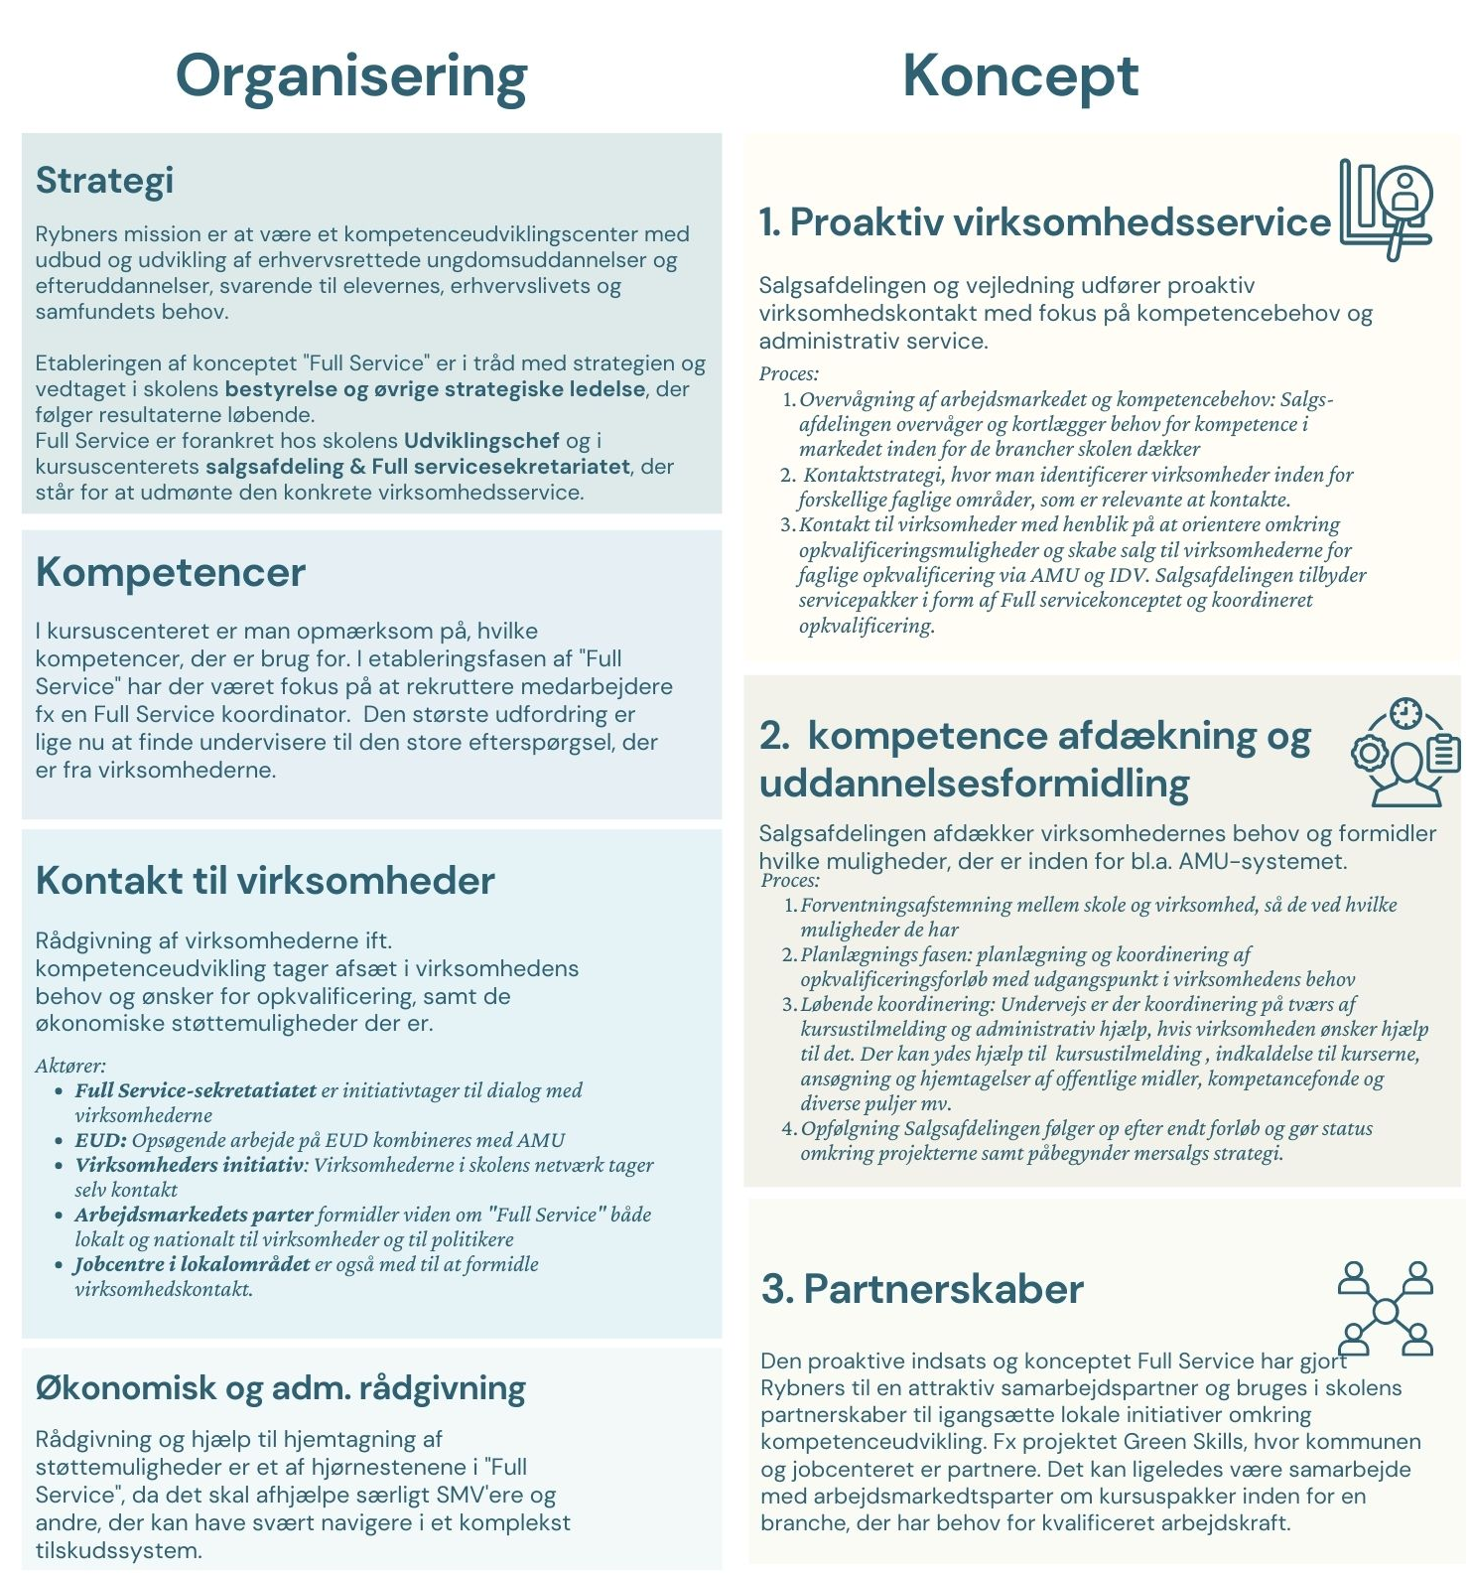
3. Case
Læs her om skolens
strategi, koncept og kompetencer:
Læs mere konceptet via dette link

Slide 14
Spørgsmål til refleksion om skolens videre arbejde med at styrke virksomhedernes motivation
1. Strategi
a. Hvad skolen en strategi for at øge virksomhedernes motivation for AMU? b. Er der behov for at justere strategien for at øge virksomhedernes motivation? c. Hvor er vækstpotentialet inden for skolens udbudsområde (baseret på aktivitetsdata) d. Er der elementer fra de tre skolecases, der kan være til inspiration for skolens strategi?
2. Koncept e. Hvordan kan skolen arbejde med et systematisk koncept, der styrker virksomhedernes interesse for at bruge skolens kursuscenter? f. Er der elementer fra de tre skolecases, der kan være til inspiration? 3. Kompetencer
g. Har skolens konsulenter og undervisere de rette kompetencer, eller er der behov for efteruddannelse for at kunne arbejde målrettet for at styrke virksomhedernes motivation?

